Slide 1

Spark机器学习案例实战—01

Slide 2

个人介绍
黄美灵，网名：sunbow，Spark爱好者，现从事移动互联网的计算广告和数据变现工作。
《Spark MLlib机器学习：算法、源码及实战详解》作者
CSDN博客专家
http://blog.csdn.net/sunbow0

Slide 3
第一课 hadoop生态圈
Hadoop介绍
HDFS
Yarn
Hive

Slide 4
Hadoop介绍
大数解决的难题
单机处理能力有限
海量数据计算
海量数据存储

Slide 5
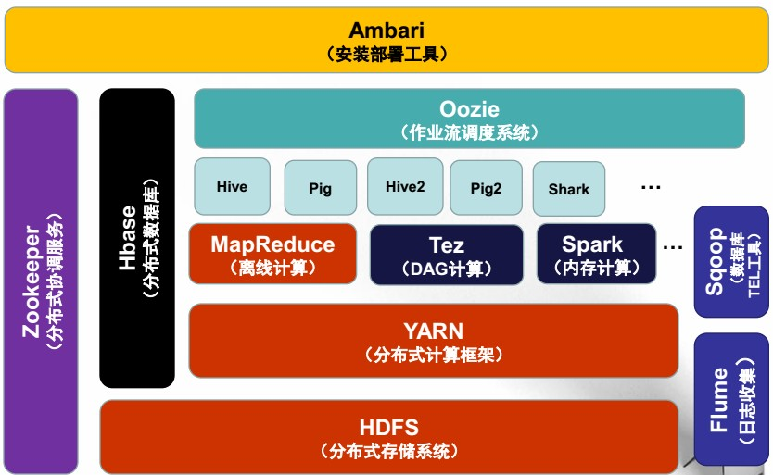
Hadoop介绍

Slide 6
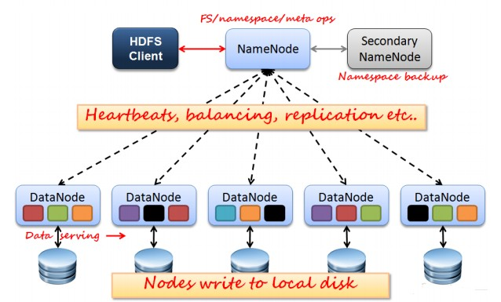
HDFS（Hadoop分布式文件系统）
Client：切分文件；访问HDFS；与NameNode交互，获取文件位置信息；与DataNode交互，读取和写入数据。
NameNode：Master节点，管理HDFS的名称空间和数据块映射信息，配置副本策略，处理客户端请求。
DataNode：Slave节点，存储实际的数据，汇报存储信息给NameNode。

Slide 7
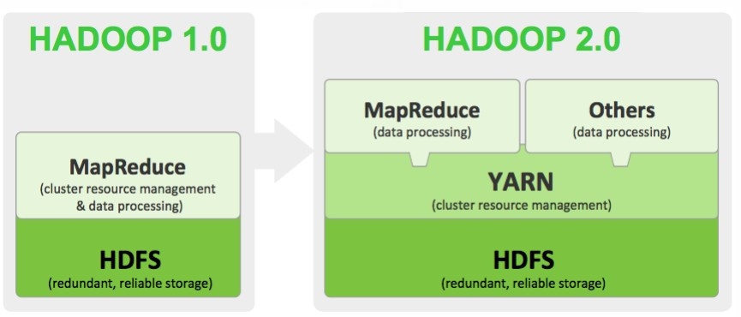
Yarn(资源管理系统)

Slide 8
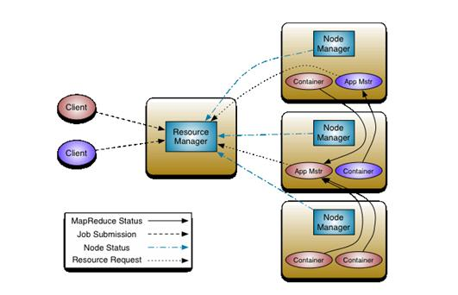
Yarn(资源管理系统)

Slide 9
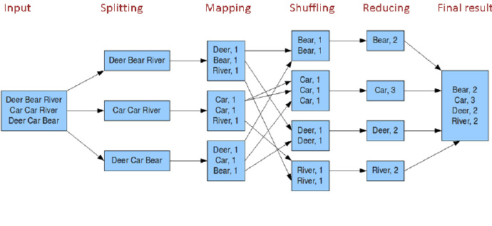
MapReduce(分布式计算)

Slide 10
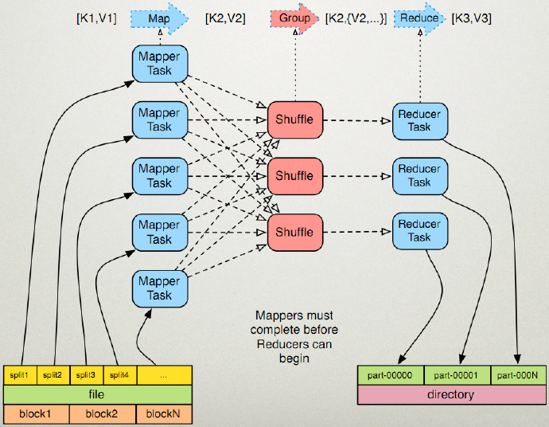
MapReduce(分布式计算)

Slide 11
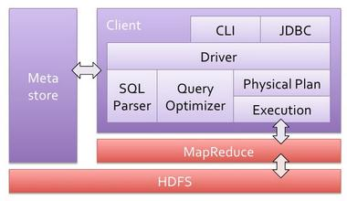
Hive（基于Hadoop的数据仓库）

Slide 12
HDFS常用操作
cat
使用方法：hadoop fs -cat URI [URI …]
将路径指定文件的内容输出到stdout。
示例：
hadoop fs -cat hdfs://host1:port1/file1 hdfs://host2:port2/file2
hadoop fs -cat file:///file3 /user/hadoop/file4

Slide 13
HDFS常用操作
cp
使用方法：hadoop fs -cp URI [URI …] <dest>
将文件从源路径复制到目标路径。这个命令允许有多个源路径，此时目标路径必须是一个目录。 示例：
hadoop fs -cp /user/hadoop/file1 /user/hadoop/file2
hadoop fs -cp /user/hadoop/file1 /user/hadoop/file2 /user/hadoop/dir

Slide 14
HDFS常用操作
du
使用方法：hadoop fs -du URI [URI …]
显示目录中所有文件的大小，或者当只指定一个文件时，显示此文件的大小。 示例： hadoop fs -du /user/hadoop/dir1 /user/hadoop/file1 hdfs://host:port/user/hadoop/dir1 dus
使用方法：hadoop fs -dus <args>
显示文件的大小。

Slide 15
HDFS常用操作
get
使用方法：hadoop fs -get [-ignorecrc] [-crc] <src> <localdst>
复制文件到本地文件系统。可用-ignorecrc选项复制CRC校验失败的文件。使用-crc选项复制文件以及CRC信息。
示例：
hadoop fs -get /user/hadoop/file localfile
hadoop fs -get hdfs://host:port/user/hadoop/file localfile
getmerge
使用方法：hadoop fs -getmerge <src> <localdst> [addnl]
接受一个源目录和一个目标文件作为输入，并且将源目录中所有的文件连接成本地目标文件。addnl是可选的，用于指定在每个文件结尾添加一个换行符。

Slide 16
HDFS常用操作
ls
使用方法：hadoop fs -ls <args>
如果是文件，则按照如下格式返回文件信息 如果是目录，则返回它直接子文件的一个列表，就像在Unix中一样 示例： hadoop fs -ls /user/hadoop/file1 /user/hadoop/file2 hdfs://host:port/user/hadoop/dir1 /nonexistentfile
lsr
使用方法：hadoop fs -lsr <args> ls命令的递归版本。类似于Unix中的ls -R。

Slide 17
HDFS常用操作
mkdir
使用方法：hadoop fs -mkdir <paths>
接受路径指定的uri作为参数，创建这些目录。其行为类似于Unix的mkdir -p，它会创建路径中的各级父目录。
示例：
hadoop fs -mkdir /user/hadoop/dir1 /user/hadoop/dir2
hadoop fs -mkdir hdfs://host1:port1/user/hadoop/dir hdfs://host2:port2/user/hadoop/dir

Slide 18
HDFS常用操作
mv
使用方法：hadoop fs -mv URI [URI …] <dest>
将文件从源路径移动到目标路径。这个命令允许有多个源路径，此时目标路径必须是一个目录。不允许在不同的文件系统间移动文件。 示例：
hadoop fs -mv /user/hadoop/file1 /user/hadoop/file2
hadoop fs -mv hdfs://host:port/file1 hdfs://host:port/file2 hdfs://host:port/file3 hdfs://host:port/dir1

Slide 19
HDFS常用操作
put
使用方法：hadoop fs -put <localsrc> ... <dst>
从本地文件系统中复制单个或多个源路径到目标文件系统。也支持从标准输入中读取输入写入目标文件系统。
hadoop fs -put localfile /user/hadoop/hadoopfile
hadoop fs -put localfile1 localfile2 /user/hadoop/hadoopdir
hadoop fs -put localfile hdfs://host:port/hadoop/hadoopfile
hadoop fs -put - hdfs://host:port/hadoop/hadoopfile 从标准输入中读取输入。

Slide 20
HDFS常用操作
rm
使用方法：hadoop fs -rm URI [URI …]
删除指定的文件。只删除非空目录和文件。请参考rmr命令了解递归删除。 示例：
hadoop fs -rm hdfs://host:port/file /user/hadoop/emptydir
rmr
使用方法：hadoop fs -rmr URI [URI …]
delete的递归版本。 示例：
hadoop fs -rmr /user/hadoop/dir
hadoop fs -rmr hdfs://host:port/user/hadoop/dir

Slide 21
HDFS常用操作
tail
使用方法：hadoop fs -tail [-f] URI
将文件尾部1K字节的内容输出到stdout。支持-f选项，行为和Unix中一致。
示例：
hadoop fs -tail pathname
test
使用方法：hadoop fs -test -[ezd] URI
选项： -e 检查文件是否存在。如果存在则返回0。 -z 检查文件是否是0字节。如果是则返回0。 -d 如果路径是个目录，则返回1，否则返回0。

Slide 22
HDFS常用操作
text
使用方法：hadoop fs -text <src>
将源文件输出为文本格式。允许的格式是zip和TextRecordInputStream。

Slide 23
HDFS常用操作
chmod
使用方法：hadoop fs -chmod [-R] <MODE[,MODE]... | OCTALMODE> URI [URI …]
改变文件的权限。使用-R将使改变在目录结构下递归进行。命令的使用者必须是文件的所有者或者超级用户。
chown
使用方法：hadoop fs -chown [-R] [OWNER][:[GROUP]] URI [URI ]
改变文件的拥有者。使用-R将使改变在目录结构下递归进行。命令的使用者必须是超级用户。

